Slide 1


第一讲
对偶单纯性算法
主讲教师：朱建明
Email: jmzhu@ucas.ac.cn
Homepage: http://people.ucas.ac.cn/~jianming

Slide 2
目录
两阶段法
灵敏度分析
对偶单纯形算法

Slide 3
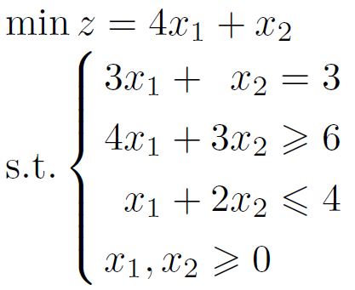
两阶段法

Slide 4
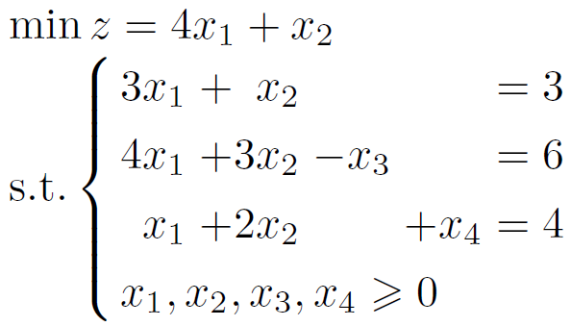
转化

Slide 5
两阶段法步骤
构造辅助线性规划，得到第一个基本可行解
继续在原问题上应用单纯性算法

Slide 6
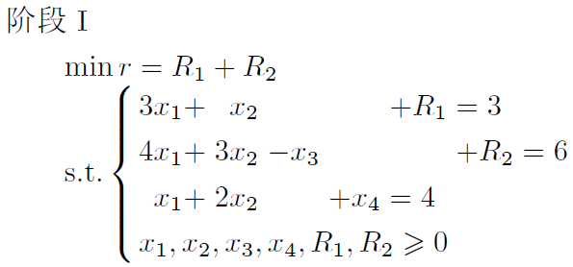

Slide 7
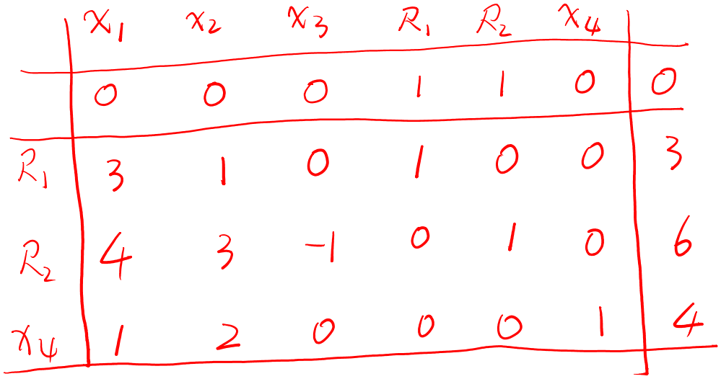
求解第一阶段

Slide 8
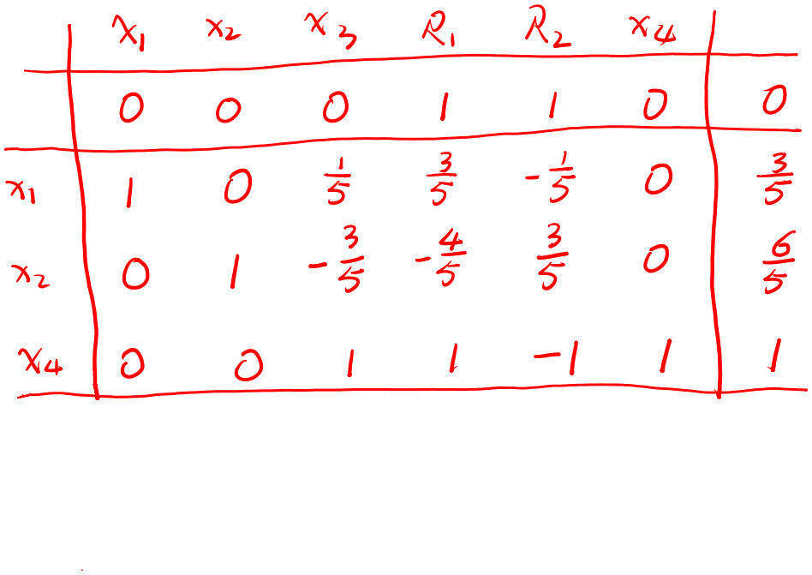

Slide 9
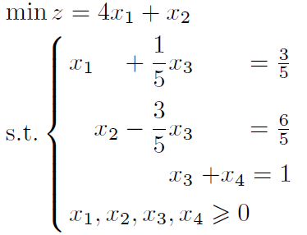
剔除人工变量

Slide 10
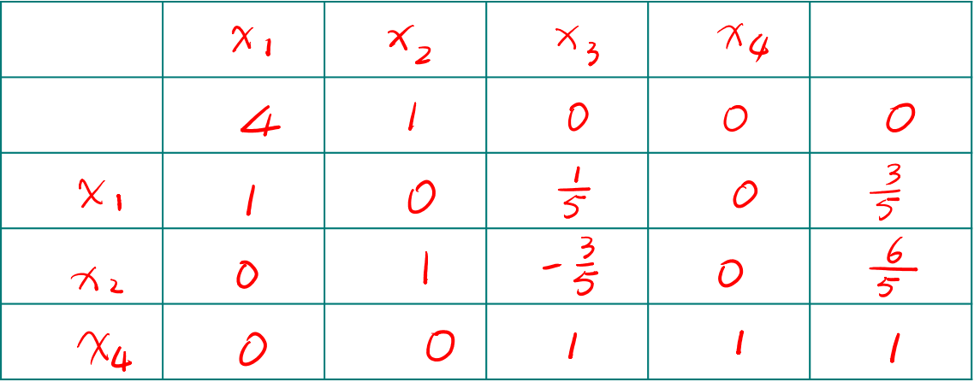
第一张单纯形表

Slide 11
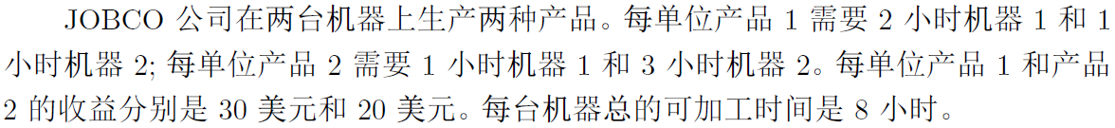
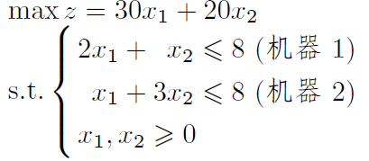
灵敏度分析

Slide 12
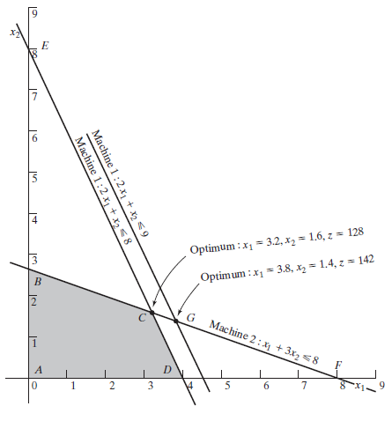
改变右端约束b

Slide 13
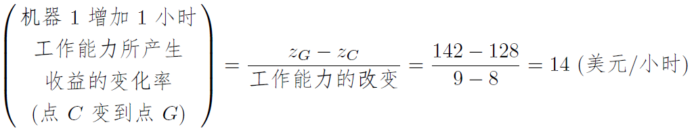
单位价值（对偶价格，影子价格）
约束改变一个单位，目标函数的变化量。

Slide 14
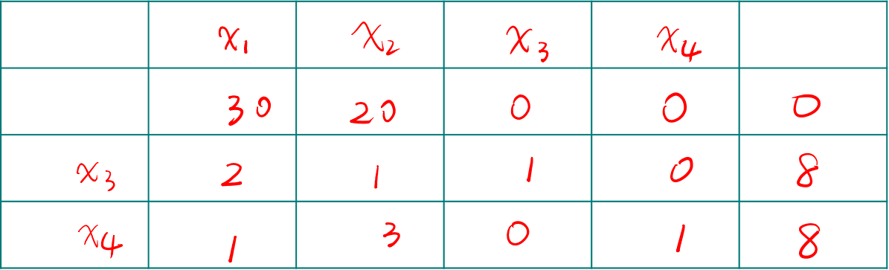

Slide 15
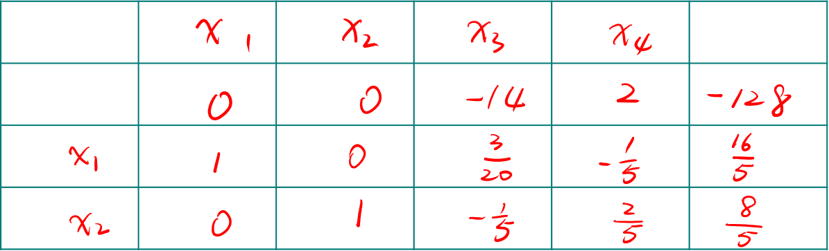

Slide 16
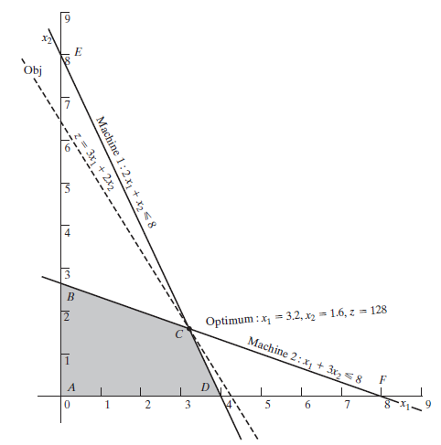


改变目标函数系数c

Slide 17
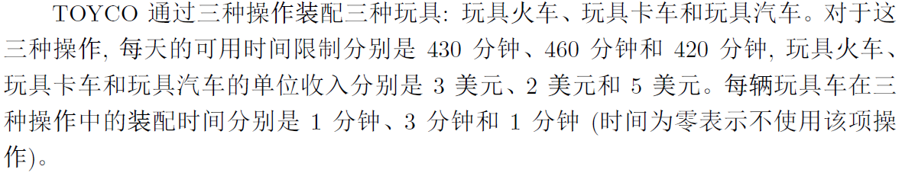
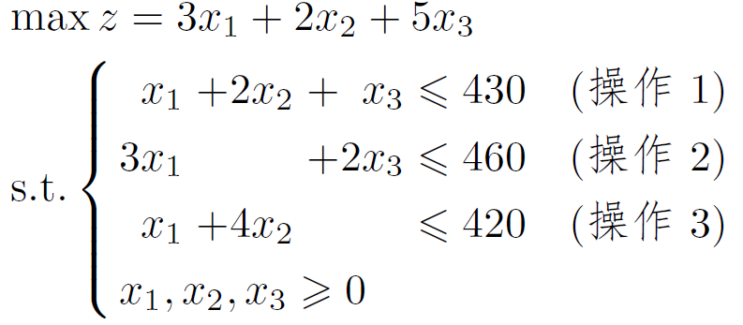

Slide 18
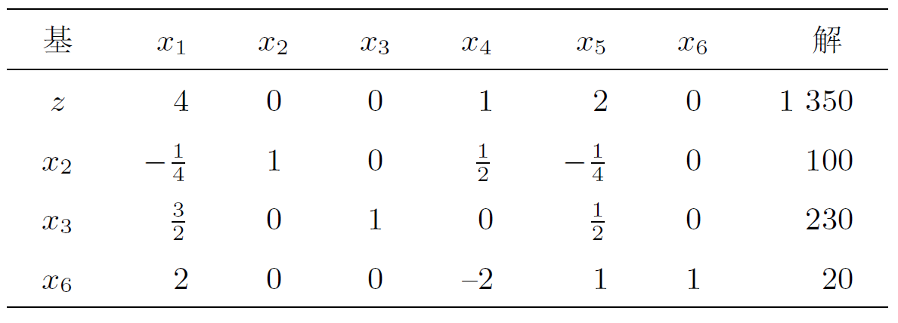
最优单纯形表

Slide 19
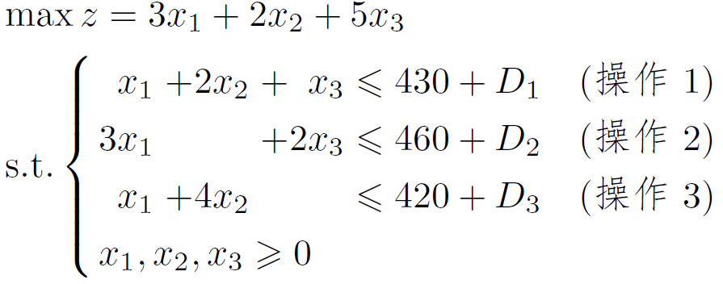
改变右端项

Slide 20
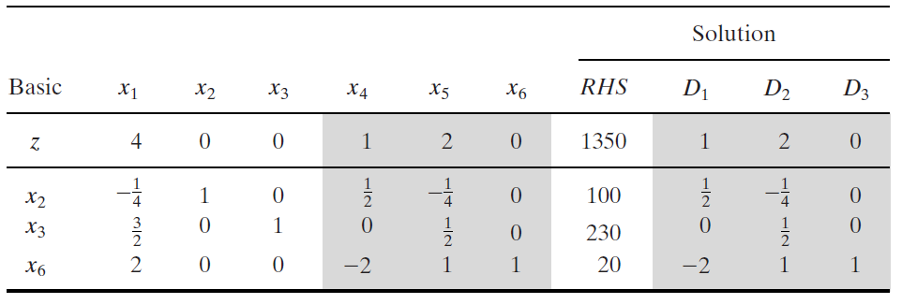
最后一张单纯形表

Slide 21
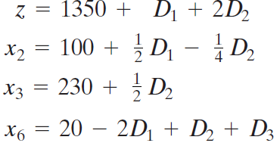


Slide 22
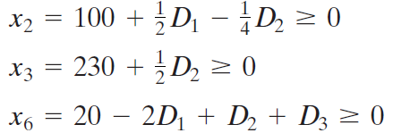
可行区域

Slide 23
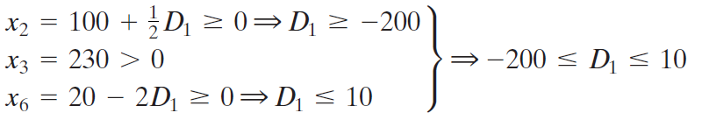
只改变一个约束

Slide 24
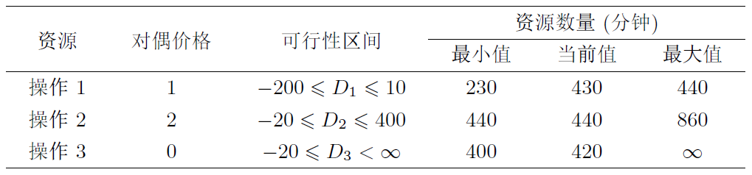
汇总

Slide 25
改变目标函数

Slide 26
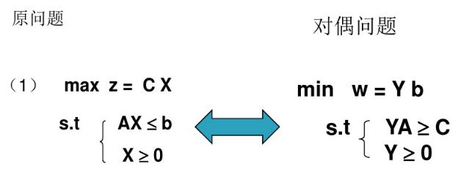
对偶-dual
primal
dual

Slide 27
弱对偶定理
若上述原始问题和对偶问题分别有可行解x₀和y₀，则cx₀<=y₀b。这个定理表明极大化问题任一可行解的目标函数值总是不大于它的对偶问题的任一可行解的目标函数值。

Slide 28
强对偶定理
若上述原始问题和对偶问题都可行，则它们分别有最优解x*和y*，且cx*=y*b。

Slide 29
互补松弛

Slide 30
举例

Slide 31
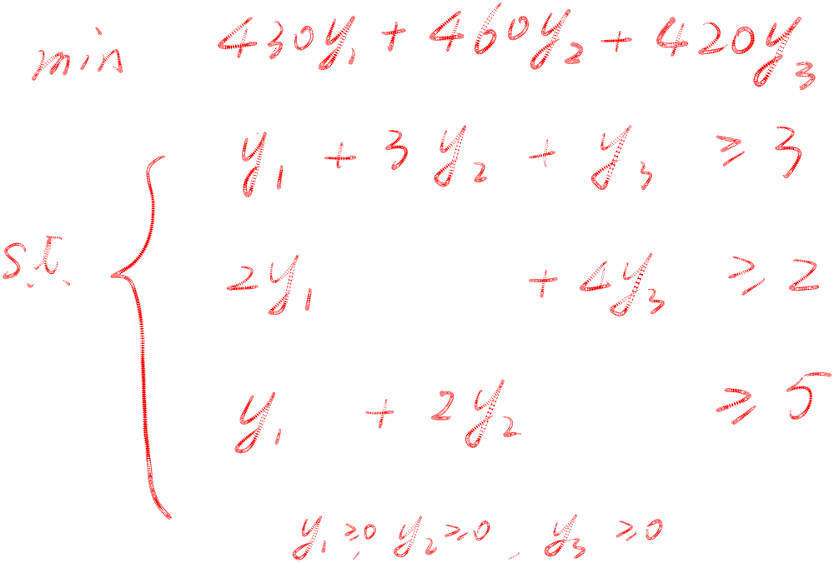
对偶问题

Slide 32
对偶单纯形算法
最优性条件
可行性条件

Slide 33
对偶单纯形算法
对偶单纯形算法从一个优于最优解但不可行的基本解开始，最优性条件和可行性条件用于在保持基本解的最优性的同时，使得解迭代朝着可行性方向移动。

Slide 34
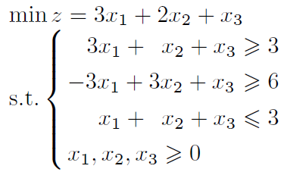
例子

Slide 35
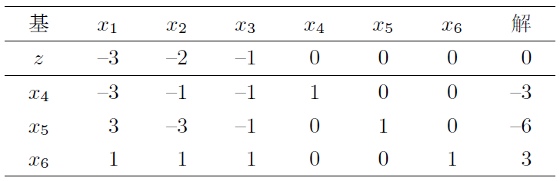
第一张单纯形表

Slide 36
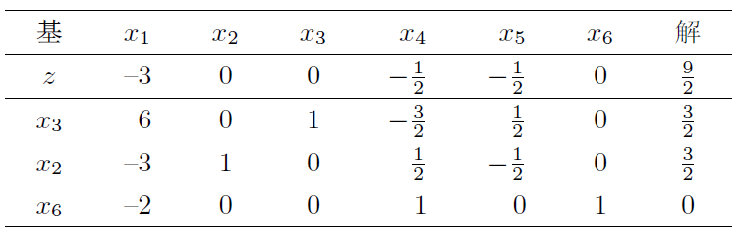
最优单纯形表

Slide 37
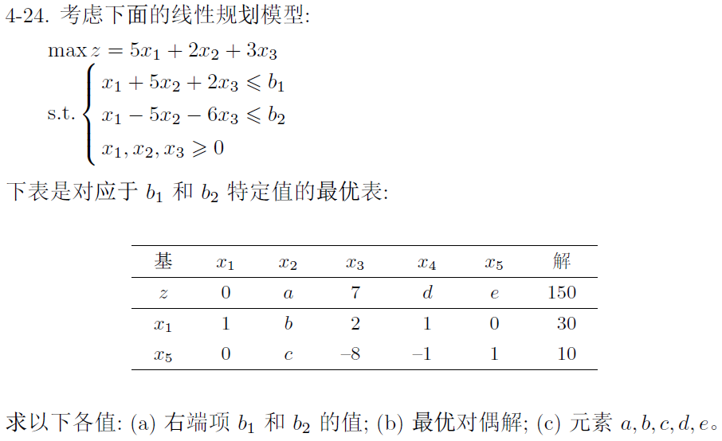
作业

